Slide 1
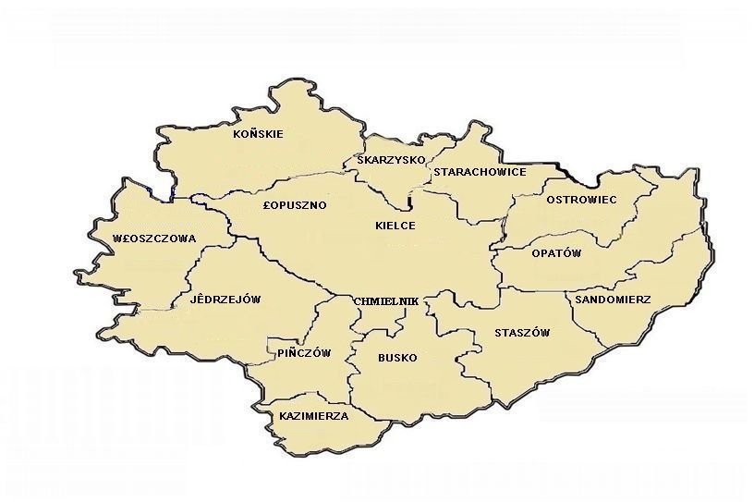
PUNKTY DORADZTWA EDUKACYJNO-ZAWODOWEGO
W WOJEWÓDZTWIE ŚWIĘTOKRZYSKIM
SZKOŁA PODSTAWOWA NR 1 IM. EMILII PLATER W KOŃSKICH
CENTRUM KSZTAŁCENIA PRAKTYCZNEGO W STARACHOWICACH
ZESPÓŁ SZKÓL NR 3 W SKARŻYSKU-KAMIENNEJ
PUBLICZNA PORADNIA PSYCHOLOGICZNO- PEDAGOGICZNA W OSTROWCU ŚWIĘTOKRZYSKIM
SZKOŁA PODSTAWOWA NR 12 W STARACHOWICACH
POWIATOWY ZESPÓŁ SZKÓŁ W ŁOPUSZNIE
ZESPÓŁ SZKŁÓŁ SPECJALNYCH W OSTROWCU ŚWIĘTOKRZYSKIM
ZESPÓŁ PLACÓWEK OŚWIATOWYCH
NR 2 WE WŁOSZCZOWIE
SZKOŁA PODSTAWOWA NR 14 IM. KAROLA WOJTYŁY - PAPIEŻA POLAKA W KIELCACH
PUBLICZNA PORADNIA PSYCHOLOGICZNO- PEDAGOGICZNA W OŻAROWIE
ZESPÓŁ SZKÓŁ ELEKTRYCZNYCH W KIELCACH
SZKOŁA PODSTAWOWA NR 4 W JĘDRZEJOWIE
PUBLICZNA SZKOŁA PODSTAWOWA W OBRAZOWIE
CENTRUM KSZTAŁCENIA PRAKTYCZNEGO W STASZOWIE
PORADNIA PSYCHOLOGICZNO- PEDAGOGICZNA W PIŃCZOWIE
PORADNIA PSYCHOLOGICZNO- PEDAGOGICZNA W SANDOMIERZU
ZESPÓŁ PLACÓWEK OSWIATOWYCH SZKOŁA PODSTAWOWA W KOZUBOWIE
SZKOŁA PODSTAWOWA
NR 2 W PIŃCZOWIE
IM JANA PAWA II
SZKOŁA PODSTAWOWA NR 3 W BUSKU - ZDROJU
ZESPÓŁ PLACÓWEK OŚWIATOWYCH W KOPRZYWNICY
PUBLICZNE GIMNAZJUM IM. NOBLISTÓW POLSKICH W KAZIMIERZY WIELKIEJ
SZKOŁA PODSTAWOWA
IM ARMII KRAJOWEJ
W CIESZKOWACH
GMINA CZARNOCIN

Slide 2
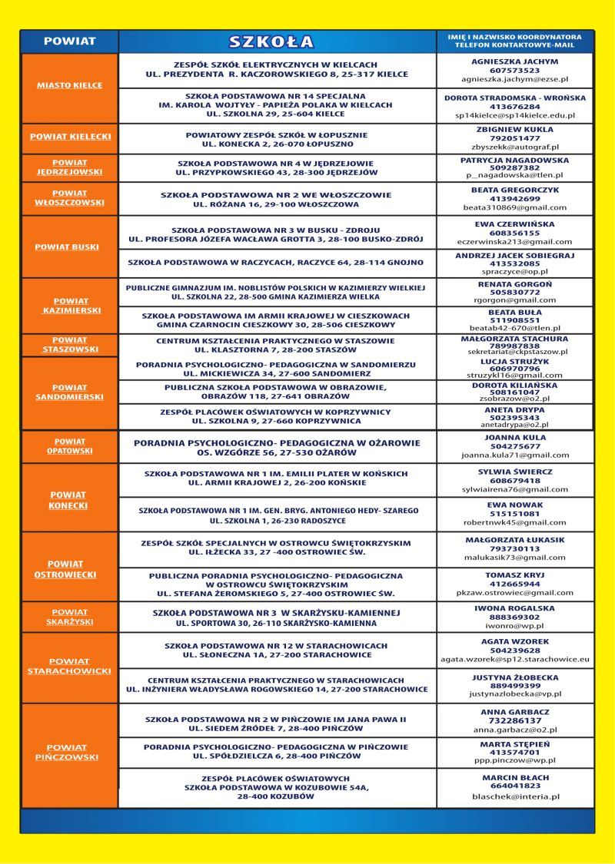

Slide 3
DZIĘKUJĘ ZA UWAGĘ

